Slide 1


Slide 2


Slide 3


Slide 4
«В игре» или как я выучил английскую грамматику»
Программа внеурочной деятельности
для учащихся 8 классов
автор:
Лесина Ольга Александровна

Slide 5
Цель программы

Slide 6
Цель программы
воспитание общей коммуникативной культуры учащихся, формирование грамматической компетенции и развитие интереса к изучению английского языка.

Slide 7
Цель программы
воспитание общей коммуникативной культуры учащихся, формирование грамматической компетенции и развитие интереса к изучению английского языка.

Slide 8
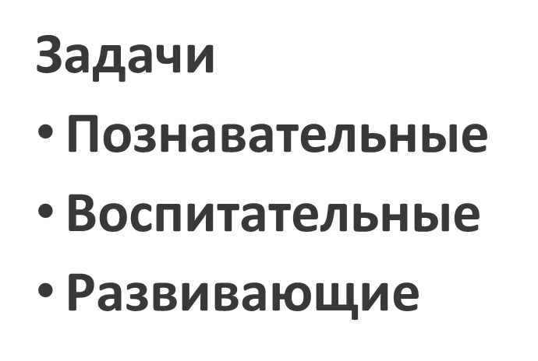
Цель программы
воспитание общей коммуникативной культуры учащихся, формирование грамматической компетенции и развитие интереса к изучению английского языка.

Slide 9
Программа обязательного обучения

Slide 10

Программа обязательного обучения
Тематика внеурочной программы

Slide 11
ФГОС ООО
Программа обязательного обучения
Тематика внеурочной программы

Slide 12
ФГОС ООО
Программа обязательного обучения
Тематика внеурочной программы
Развитие творческого потенциала

Slide 13

ФГОС ООО
Программа обязательного обучения
Интересы учеников
Тематика внеурочной программы
Развитие творческого потенциала

Slide 14
ФГОС ООО
Программа обязательного обучения
Интересы учеников
Тематика внеурочной программы
Вариативность содержания
Развитие творческого потенциала

Slide 15
Условия реализации программы
Условия реализации программы
8 класс

Slide 16
Условия реализации программы
8 класс
14-15 лет

Slide 17
Условия реализации программы
8 класс
14-15 лет
Elementary (элементарный уровень)

Slide 18
Условия реализации программы
7-8 классы
8 класс
14-15 лет
Теоретические и практические занятия
Elementary (элементарный уровень)

Slide 19
Условия реализации программы
34 часа (1 час в неделю)
8 класс
14-15лет
Теоретические и практические занятия
Elementary (элементарный уровень)

Slide 20
Учебная платформа Wordwall

Slide 21
Учебная платформа Wordwall
Содержание внеурочной программы

Slide 22
Учебная платформа Wordwall
Содержание внеурочной программы
Знакомство с формами заданий

Slide 23
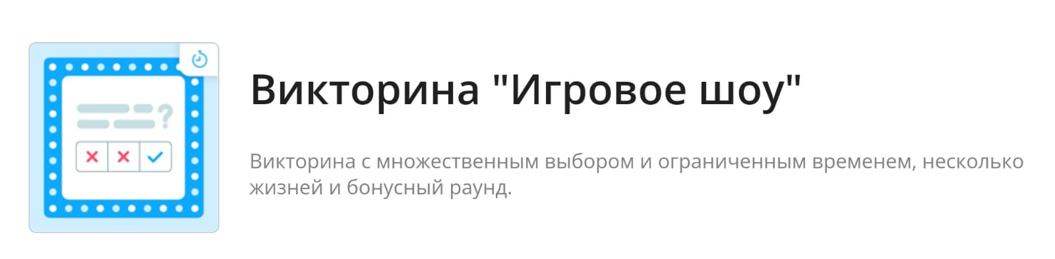
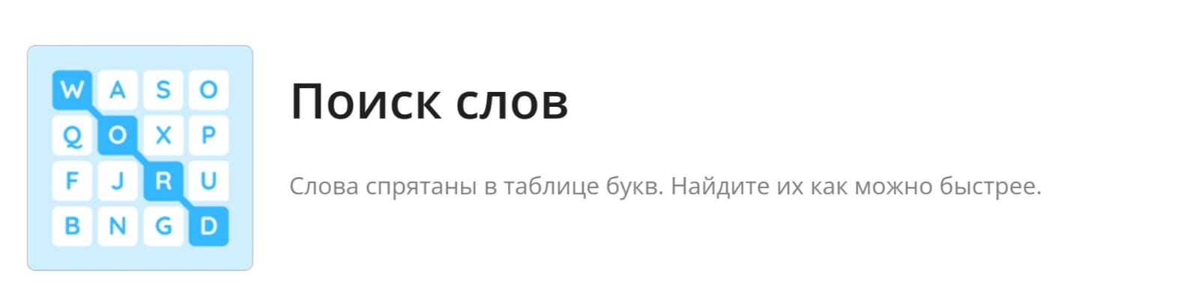
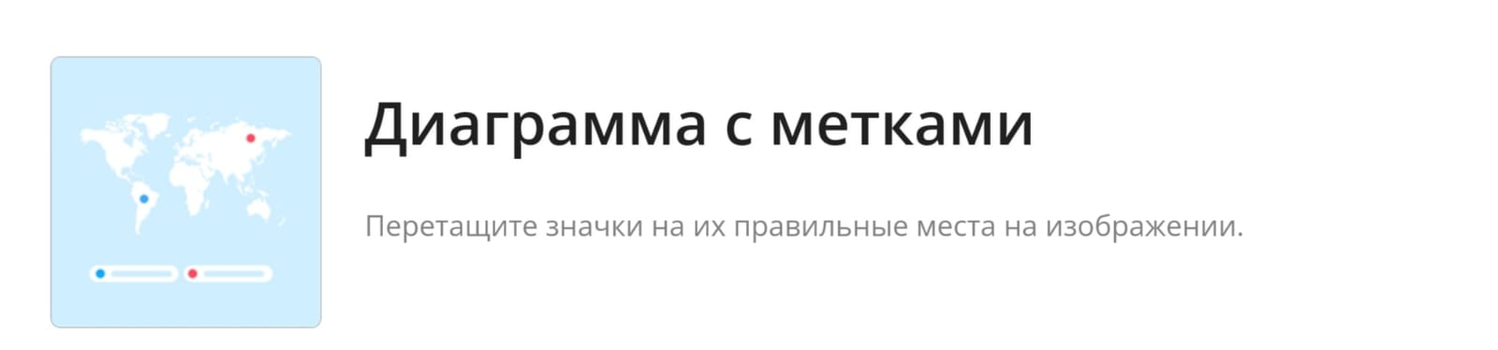
Учебная платформа Wordwall
Содержание внеурочной программы
Знакомство с формами заданий

Slide 24
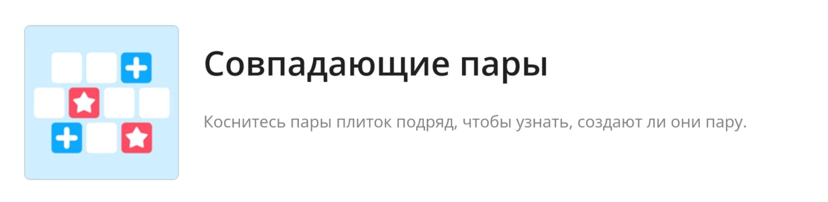

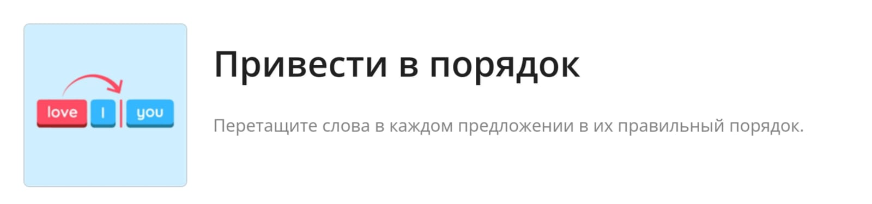
Учебная платформа Wordwall
Содержание внеурочной программы
Знакомство с формами заданий

Slide 25
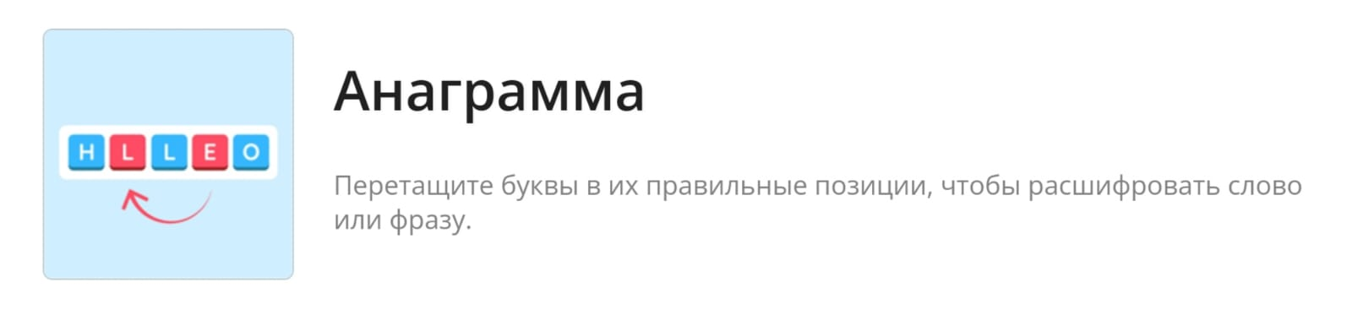

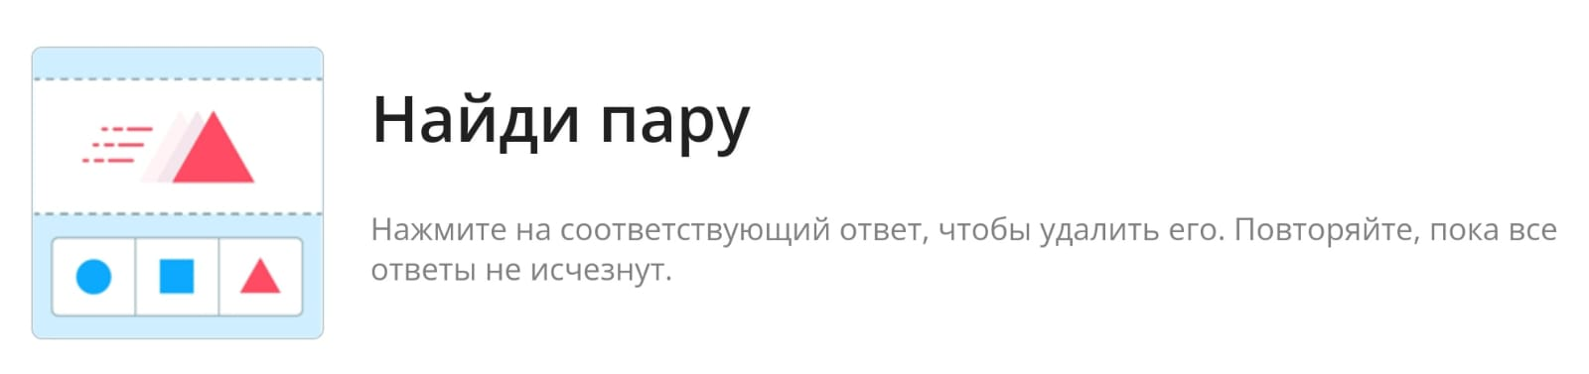
Учебная платформа Wordwall
Содержание внеурочной программы
Знакомство с формами заданий

Slide 26
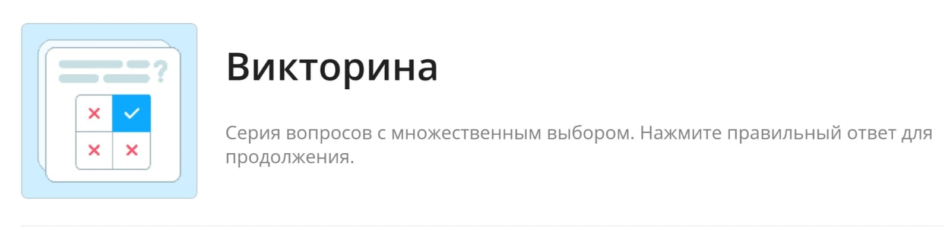
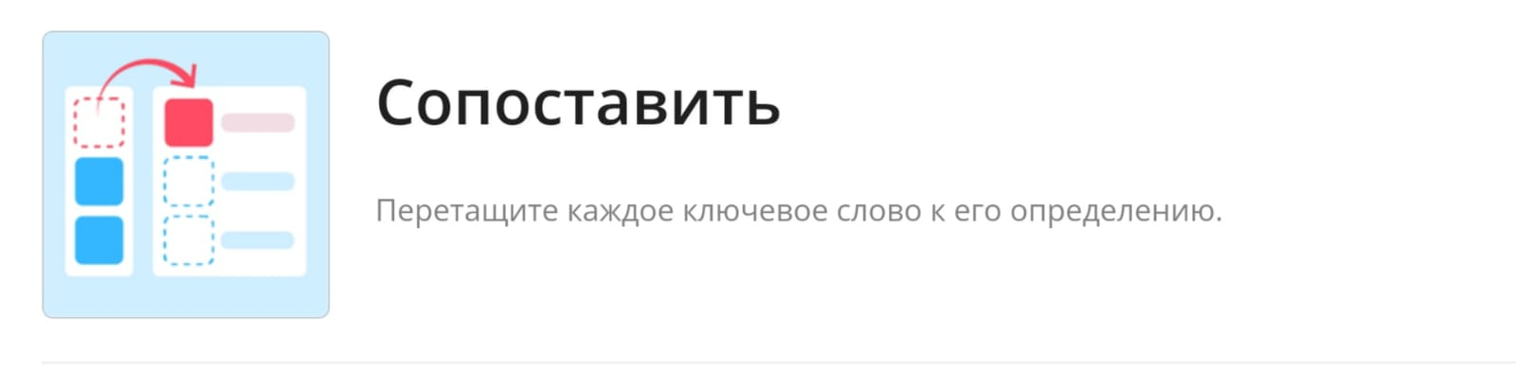
Учебная платформа Wordwall
Содержание внеурочной программы
Знакомство с формами заданий

Slide 27
Учебная платформа Wordwall
Содержание внеурочной программы
Знакомство с формами заданий
Тренировка грамматических структур

Slide 28
Учебная платформа Wordwall
Содержание внеурочной программы
Знакомство с формами заданий
Тренировка грамматических структур
Создание уникальных игровых заданий

Slide 29
Учебная платформа Wordwall
Содержание внеурочной программы
Знакомство с формами заданий
Тренировка грамматических структур
Создание уникальных игровых заданий
Проведение онлайн мероприятий

Slide 30
Учебная платформа Wordwall
Содержание внеурочной программы
Знакомство с формами заданий
Тренировка грамматических структур
Создание уникальных игровых заданий
Проведение онлайн мероприятий

Slide 31
СПАСИБО ЗА ВНИМАНИЕ!

